Slide 1





标题
图片均来自百度

Slide 2
C程序格式和结构特点
例1 向我问好
注释
/* example1.1 The first C Program*/
#include <stdio.h>
main()
{
printf(“Hello,Teacher Fang!”);
}
编译预处理
函数
语句
输出：
Hello,Teacher Fang!

Slide 3
调用printf函数输出信息
问题： 请告诉我关于本节课的内容。
#include <stdio.h>
main( )
{
printf("This lesson will tell you how to use constants and variables. \n");
printf("Note: Don’t forget to sign in.");
printf("(Every attendance equals to 15/16 in your final score.) \n");
printf(" March 6, 2017\n");
}

Slide 4
调用printf函数输出信息
问题： 请告诉我关于本节课的内容。用另一种的方式实现。
#include <stdio.h>
main( )
{
printf("%s\n\n",
"This lesson will tell you how to use constants and variables. ");
printf("%s","Note: Don’t forget to sign in.");
printf("(Every attendance equals to %f in your final score.) \n",
15./16);
printf("\t\t\t\t\t\t%s %d, %d\n",
" March", 6, 2017);
}

Slide 5
  常量
    定义：程序运行时其值不能改变的量（即常数）
    分类:
      直接常量:
        整型常量
        实型常量
        字符常量
        字符串常量

Slide 6
  整型常量（整常数）
    三种形式：
      十进制整数：由数字0~9和正负号表示.如 123,-456,0
      八进制整数：由数字0开头,后跟数字0~7表示.如0123,011
      十六进制整数：由0x开头,后跟0~9,a~f,A~F表示.如0x123,0Xff
    整型常量的类型
      根据其值所在范围确定其数据类型
      在整常量后加字母l或L，认为它是long int 型常量
      在整常量后加字母u或U，认为它是无符号常量
例 30000 为int型
65536 为long int 型
2457u 为unsigned int型

Slide 7
  实型常量（实数或浮点数）
    表示形式：
      十进制数形式：（必须有小数点） 如0.123, .123, 123.0, 0.0, 123.
      指数形式：（e或E之前必须有数字；指数必须为整数）如12.3e3 ,123E2, 1.23e4 , e-5 , 1.2E-3.5
    实型常量的类型
      默认double型
      在实型常量后加字母f或F，认为它是float 型

Slide 8
字符和字符串
问题： 请告诉我C语言优于其他编程语言吗？
#include <stdio.h>
main( )
{
printf(" %c %s",
'C',"programming language is better than other languages!");
}

Slide 9
  字符常量
    定义:用单引号括起来的单个普通字符或转义字符.
如 ‘a’ ‘A’ ‘?’ ‘\n’
    字符常量的值：该字符的ASCII码值

Slide 10
ASCII码
美国信息交换标准代码
American Standard Code for Information Interchange
ASCII是基于拉丁字母的一套电脑编码系统。它主要用于显示现代英语和其他西欧语言。它是现今最通用的单字节编码系统，并等同于国际标准ISO/IEC 646。

Slide 11
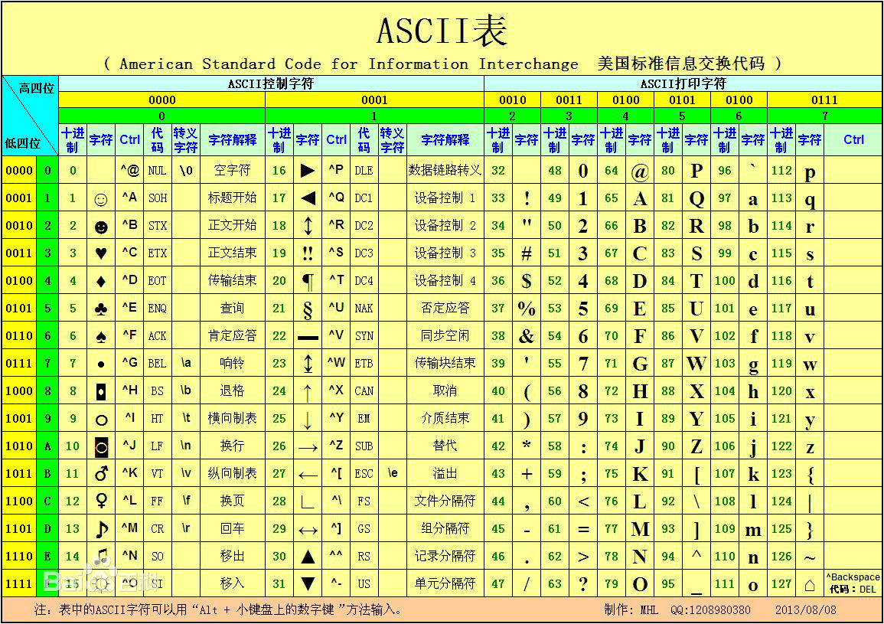

Slide 12
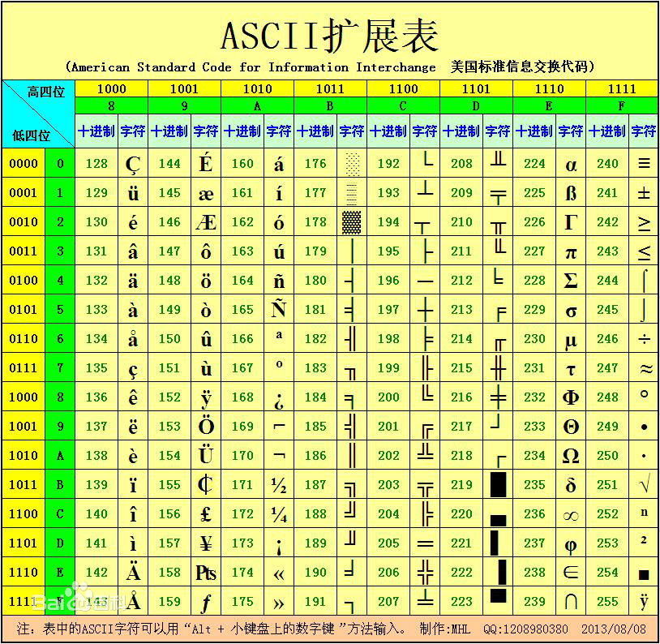

Slide 14
十进制
数值
十进制
数值
字符
字符
48 | ‘0’
49 | ‘1’
50 | ‘2’
51 | ‘3’
52 | ‘4’
53 | ‘5’
54 | ‘6’
55 | ‘7’
56 | ‘8’
57 | ‘9’
65 | ‘A’
66 | ‘B’
… | …
90 | ‘Z’
97 | ‘a’
98 | ‘b’
… | …
122 | ‘z’

Slide 15
常见ASCII码的大小规则
1）数字0~9比字母要小。如’7’<’F’；
2）数字0比数字9要小，并按0到9顺序递增。如’3’<’8’
3）字母A比字母Z要小，并按A到Z顺序递增。如’A’<’Z’
4）同个字母的大写字母比小写字母要小。如’A’<’a’

Slide 16
  字符常量
    定义:用单引号括起来的单个普通字符或转义字符.
    字符常量的值：该字符的ASCII码值
    转义字符:反斜线后面跟一个字符或一个代码值表示
    转义字符及其含义：
转义字符
含义
转义字符
含义
\n
换行
\t
水平制表
\v
垂直制表
\b
退格
\r
回车
\f
换页
<
\a
响铃
\\
反斜线
\‘
单引号
\“
双引号
\ddd
3位8进制数代表的字符
\xhh
2位16进制数代表的字符

Slide 17
    转义字符及其含义：
转义字符
含义
转义字符
含义
\n
换行
\t
水平制表
\v
垂直制表
\b
退格
\r
回车
\f
换页
<
\a
响铃
\\
反斜线
\‘
单引号
\“
双引号
\ddd
例：该程序的输出是什么？
#include <stdio.h>
main( )
{
printf("I say:\"How are you?\"\n");
printf("\\C Program\\\n");
printf("Turbo \'C\'"); }
2位16进制数代表的字符
3位8进制数代表的字符
\xhh

Slide 18
  字符串常量
    定义：用双引号 “ ” 括起来的字符序列
    存储：每个字符串尾自动加一个 ‘\0’ 作为字符串结束标志
例 字符串“hello”在内存中
h e l l o \0
例 空串 “”
\0
    字符常量与字符串常量不同
例 ‘a’
a
“a”
a \0

Slide 19
  常量
    定义：程序运行时其值不能改变的量（即常数）
    分类:
      直接常量:
        整型常量
        实型常量
        字符常量
        字符串常量
      符号常量:用标识符代表常量
        定义格式： #define 符号常量 常量
        一般用大写字母
        是宏定义预处理命令
如 #define NUMBER 30

Slide 20
  变量
    概念：其值可以改变的量
    变量名与变量值
    变量定义的一般格式：
    数据类型 变量1，变量2，…，变量n;
例:
int a,b,c;
float data;
决定分配字节数
和数的表示范围
合法标识符

Slide 21
  基本数据类型
类型
符号
关键字
所占位数
数的表示范围
(signed)int
16
-32768~32767
有
(signed)short
16
-32768~32767
整型
(signed)long
32
-2147483648~2147483647
unsigned int
16
0~65535
unsigned short
无
16
0~65535
unsigned long
32
0~4294967295
实型
有
float
32
3.4e-38~3.4e38
有
double
64
1.7e-308~1.7e308
字符型
有
char
8
-128~127
无
unsigned char
8
0~255
说明:数据类型所占字节数随机器硬件不同而不同,上表以IBM PC机为例:

Slide 22
  变量
例:
int a=2,b,c=4;
float data=3.67;
char ch=‘A’;
int x=1,y=1,z=1;
int x=y=z=1;
    变量初始化 : 定义时赋初值
    变量的使用：先定义，后使用
#include <stdio.h>
main( )
{ int a,b=2;
float data;
a=1;
data=(a+b)*1.2;
printf(“data=%f\n”,data);
}
变量定义
可执行语句

Slide 23
  变量
int a=1, b=-3,c;
…...
地址
a
1
2字节
地址
b
-3
2字节
地址
c
××
2字节
编译程序根据变量定义为其
分配指定字节的内存单元
…...
随机数
内存

Slide 24
  整型变量
    占字节数随机器不同而不同,一般占一个机器字
    short≤int≤long
    可用sizeof(类型标识符）测量
  实型变量
    float：占4字节，提供7位有效数字
    double：占8字节，提供15~16位有效数字
例 float a;
a=111111.111; /* a=111111.1*/
double b;
b=111111.111; /* b=111111.111*/
  字符型变量
    字符变量存放字符ASCII码
    char与int数据间可进行算术运算
例: char ch;
ch=“A”;
例: char ch;
ch=‘A’;
例 char a,x,s;
a=‘D’; /* a=68; */
x=‘A’+5; /* x=65+5; */
s=‘!’+‘G’ /* s=33+71; */
没有字符串变量，用字符数组存放

